Slide 1
第12章 CC2530 PWM控制

Slide 2
本章简介
1、 PWM介绍
2、相关寄存器
3、开发实验
4、拓展题

Slide 3
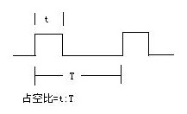
1、 PWM介绍
PWM是什么？
PWM就是脉冲宽度调制，也就是占空比可调的脉冲波形.
占空比：是指脉冲信号的通电时间与通电周期之比。

Slide 4
1、 PWM介绍
PWM的作用是什么？
1、通过控制开关器件的导通时间，从而间接调节输出电压平均值的大小，实现稳定可控电压的输出（模拟输出一个可调的电压）
2、通过对一系列脉冲的宽度进行调制，来等效的获得所需要的波形（含形状和幅值）。
PWM的应用？
被用在许多需要控制电压大小的地方
如：调光灯具、电机调速等
当然也有用在控制频率的地方
如：控制声音

Slide 5
1、 PWM介绍
PWM的工作流程？
CC2530中PWM是通过定时器1产生的
1、选择定时器1的分频系数 T1CTL |= 0x00 //这里选择1分频
2、选择定时器1的运行模式 T1CTL |= 0x01 // 这里选择自由运行模式
3、选择定时器1口的外设位置 (因为我们要选择PWM功能所以需要选择信号输出口)
PERCFG=0x40 // 这里选择定时1外设位置2
4、设置对应PWM输出管脚为外设IO P1SEL|=0x01 //这里我们选择通道2口为PWM
5、设置对应通道口为比较模式 T1CCTL2 |= 0x04
6、设置对应通道口的比较模式 T1CCTL2 |= 0x60 //这里设置为向上比较清除输出
7、设置对应通道口的捕获/比较值 T1CC2L=0xFF T1CC2H=0xFF
8、判断对应通道口的中断标志 (T1STAT&0x04)==1
9、清除对应通道口的中断标志 T1STAT&（~0x04）
10、执行代码
11、重装比较值 T1CC2L=0xFF; T1CC2H=0xFF;

Slide 6
2、相关寄存器
T1CTL寄存器
位 | 位名称 | 复位值 | 操作 | 描述
7:4 | -- | 0000 | R0 | 保留。
3:2 | DIV[1:0] | 00 | R/W | 定时器1时钟分频设置。 00：1分频。 01：8分频。 10：32分频。 11：128分频。
1:0 | MODE[1:0] | 00 | R/W | 定时器1工作模式设置。 00：暂停运行。 01：自由运行模式，从0x0000到0xFFFF反复计数。 10：模模式。 11：正计数/倒计数模式。
注意：如果是非00值写入T1CTL.MODE时，计数器开始运行；如果是00写入T1CTL.MODE，计数器停止在它现在的值上。

Slide 7
2、相关寄存器
T1STAT寄存器
位 | 位名称 | 复位值 | 操作 | 描述
7:6 |  | 0 | R0 | 保留
5 | OVFIF | 0 | R/W0 | 定时器1计数器溢出中断标志，当计数器在自由运行模式下达到最终计数值时设置。
4 | CH4IF | 0 | R/W0 | 定时器1通道4中断标志
3 | CH3IF | 0 | R/W0 | 定时器1通道3中断标志
2 | CH2IF | 0 | R/W0 | 定时器1通道2中断标志
1 | CH1IF | 0 | R/W0 | 定时器1通道1中断标志
0 | CH0IF | 0 | R/W0 | 定时器1通道0中断标志

Slide 8
2、相关寄存器
P1DIR寄存器
位 | 位名称 | 复位值 | 操作 | 描述
7:0 | DIRP1_[7:0] | 0x00 | R/W | P1.7到P1.0的I/0方向 0：输入 1：输出
P1SEL寄存器
位 | 位名称 | 复位值 | 操作 | 描述
7:0 | SELP1_[7：0] | 0x00 | R/W | P1.7到P1.0功能选择 0： 通用I/O 1： 外设功能

Slide 9
2、相关寄存器
PERCFG寄存器
位 | 位名称 | 复位值 | 操作 | 描述
7 |  | 0 | R/W | 没有使用
6 | T1CFG | 0 | R/W | 定时器1的I/O位置 0： 备用位置1 1： 备用位置2
5 | T3FG | 0 | R/W | 定时器3的I/O位置 0： 备用位置1 1： 备用位置2
4 | T4FG | 0 | R/W | 定时器4的I/O位置 0： 备用位置1 1： 备用位置2
3:2 |  | 00 | R0 | 没有使用
1 | U1CFG | 0 | R/W | USART 1的I/O位置 0： 备用位置1 1： 备用位置2
0 | U0FG | 0 | R/W | USART 0的I/O位置 0： 备用位置1 1： 备用位置2

Slide 10
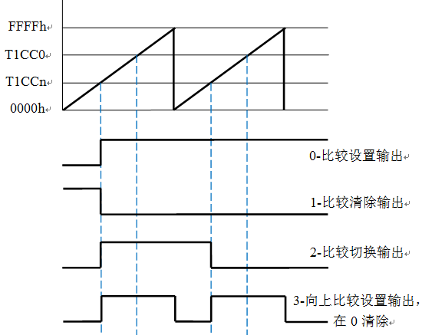
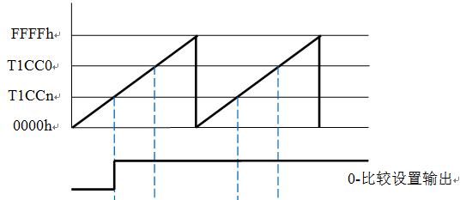
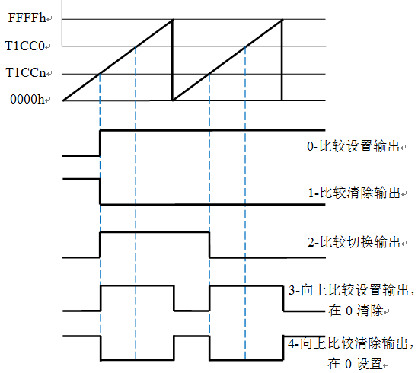
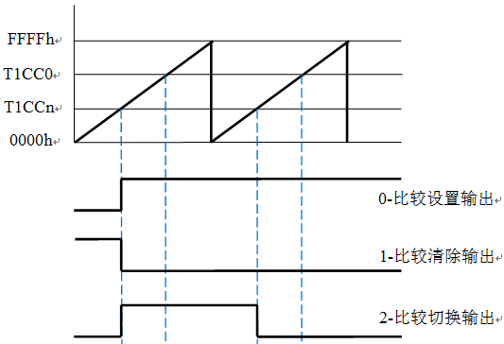
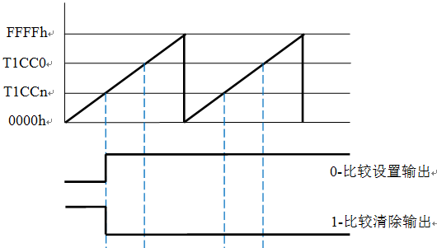
2、相关寄存器
T1CCTL2寄存器
位 | 位名称 | 复位值 | 操作 | 描述
7 | RFIRQ | 0 | R/W | 设置时使用RF捕获而不是常规捕获输入。
6 | IM | 1 | R/W | 通道2中断屏蔽，设置时使能中断请求。
5:3 | CMP[2;0] | 000 | R/W | 通道2比较模式选择。当定时器的值等于在T1CC2中的比较值时选择操作输出 000： 比较设置输出 001： 比较清除输出 010： 比较切换输出 011： 向上比较设置输出，在0清除。 100： 向上比较清除输出，在0设置。
2 | MODE | 0 | R/W | 模式，选择定时器1通道2比较或者捕获模式 0： 捕获模式 1： 比较模式
1:0 | CAP[1：0] | 00 | R/W

Slide 11
2、相关寄存器
T1CC2H 寄存器
位 | 位名称 | 复位值 | 操作 | 描述
7:0 | T1CC2[15：8] | 0x00 | R/W | 定时器1通道2捕获/比较值，高位字节
T1CC2L 寄存器
位 | 位名称 | 复位值 | 操作 | 描述
7:0 | T1CC2[7:0] | 0x00 | R/W | 定时器1通道2捕获/比较值，低位字节，写入该寄存器的数据存储到一个缓存中，但是不写入T1CC2[7:0]中，直到并同时后一次写入T1CC2H生效。
注意：先写低位，再写高位,否则低位数据无法生效

Slide 12
3、开发实验
实验要求：
使用CC2530单片机内部定时/计数器来控制LED1进行闪烁，实现呼吸灯效果，具体要求如下：
1、实现PWM输出控制驱动LED1
2、逐渐改变PWM的占空比来模拟LED1的呼吸灯过程；
3、LED1的亮度从暗到亮；
4、亮度到达最大时再逐渐变暗；达到最暗时再慢慢变亮。

Slide 13
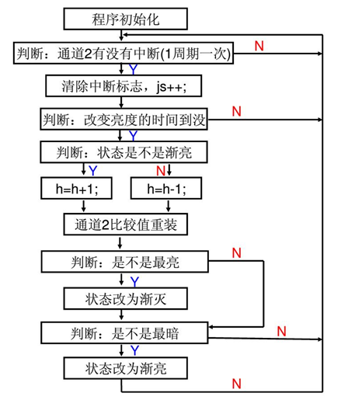
3、开发实验
实验思路
1、选用定时器1，设置定时器1的工作方式，
2、判断通道2有没有中断，清除中断标志。
3、判断改变亮度的时间到没到，根据此时LED灯的状态决定灯的亮暗时间变化趋势。

Slide 14
3、开发实验
开始实验。。。。。。

Slide 15
4、拓展题
题1：
使用定时器1分别控制4个LED，4个LED按照顺序分别实现呼吸灯功能，增加炫彩效果。

Slide 16




谢谢！

